Slide 1

✠VUI HỌC KINH THÁNH✠
CHỨNG NHÂN
TÌNH YÊU
KHÁNH NHẬT TRUYỀN GIÁO

Slide 2
✠ TIN MỪNG CHÚA GIÊSU KITÔ
THEO THÁNH MÁTTHÊU ✠
Mười một môn đệ đi tới miền Galilê, đến ngọn núi Ðức Giêsu đã truyền cho các ông đến.

Slide 3
Khi thấy Người, các ông bái lạy, nhưng có mấy ông lại hoài nghi.

Slide 4
Ðức Giêsu đến gần, nói với các ông: "Thầy đã được trao toàn quyền trên trời dưới đất.

Slide 5
Vậy anh em hãy đi và làm cho muôn dân trở thành môn đệ,

Slide 6
làm phép rửa cho họ nhân danh Chúa Cha, Chúa Con và Chúa Thánh Thần,

Slide 7
dạy bảo họ tuân giữ những điều Thầy đã truyền cho anh em.

Slide 8
Và đây, Thầy ở cùng anh em mọi ngày cho đến tận thế".
ĐÓ LÀ LỜI CHÚA

Slide 9

HÃY
TÌM
KIẾM
NƯỚC
CHÚA
TRƯỚC
MỌI
SỰ
NGƯỜI
SẼ
LO
CHO
TÌM Ô CHỮ

Slide 10
1
 | G | A | L | I | L | Ê
 |  | H | O | À | I | N | G | H | I
 | T | O | À | N | Q | U | Y | Ề | N
N | H | Â | N | D | A | N | H
D | Ạ | Y | B | Ả | O
 |  | B | Á | I | L | Ạ | Y
 |  | M | Ọ | I | N | G | À | Y
HÀNG
DỌC
2
3
4
5
6
7
1. CÁC MÔN ĐỆ ĐÃ GẶP ĐỨC GIÊ-SU Ở ĐÂU?
2. KHI THẤY NGƯỜI, CÁC ÔNG BÁI LẠY, NHƯNG CÓ MẤY ÔNG LẠI … …
3. THẦY ĐÃ ĐƯỢC TRAO … .. TRÊN TRỜI DƯỚI ĐẤT.
4. LÀM PHÉP RỬA CHO HỌ … … CHÚA CHA, CHÚA CON VÀ CHÚA THÁNH THẦN.
5. … … HỌ TUÂN GIỮ NHỮNG ĐIỀU THẦY ĐÃ TRUYỀN CHO ANH EM
7. VÀ ĐÂY, THẦY Ở CÙNG ANH EM … … CHO ĐẾN TẬN THẾ
6. KHI THẤY NGƯỜI, CÁC ÔNG … …, NHƯNG CÓ MẤY ÔNG LẠI HOÀI NGHI.

Slide 11

 | G | A | L | I | L | Ê
 |  | H | O | À | I | N | G | H | I
 | T | O | A | N | Q | U | Y | Ề | N
N | H | Â | N | D | A | N | H
D | Ạ | Y | B | Ả | O
 |  | B | Á | I | L | Ạ | Y
 |  | M | O | I | N | G | À | Y

Slide 12
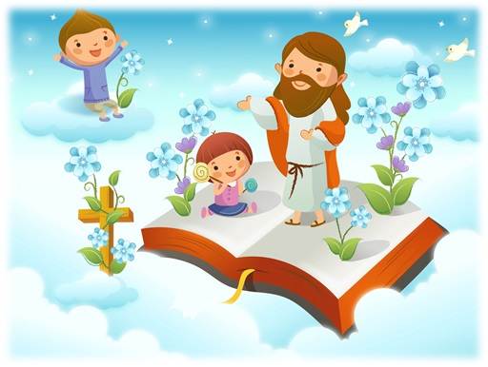
Học với Giê-su - Học cùng Giê-su
TRẮC NGHIỆM

Slide 13
1. Trước khi về trời, Chúa Giê-su sai các Môn đệ làm gì?
A
  Đi trừ quỷ
B
  Đi rao giảng Tin Mừng
B
  Đi rao giảng Tin Mừng
C
  Đi dự lễ vượt qua
D
  Trèo lên đỉnh núi
Đáp án

Slide 14
2. Chúa Giê-su sai các Môn đệ đi rao giảng để làm gì?
A
  Để chữa bệnh
B
  Để trừ quỷ
C
  Để cho muôn dân biết Chúa
C
  Để cho muôn dân biết Chúa
D
  Để được nổi tiếng
Đáp án

Slide 15
3. Tin Mừng của Chúa là gì?
A
  Tình Yêu của Chúa
A
  Tình Yêu của Chúa
B
  Sự tự do của Chúa
C
  Đức Tin
D
  Đức Mến
Đáp án

Slide 16
4. Lời hứa Chúa dành cho những người đi loan Tin Mừng là gì?
A
  Tiền bạc
B
  Có Chúa ở cùng
B
  Có Chúa ở cùng
C
  Sức khỏe
D
  Tình yêu
Đáp án

Slide 17

THIẾU NHI YÊU CHÚA
Em sẽ làm gì để loan Tin Mừng cho mọi người?

